Slide 1

Conception et modélisation d’un jeu
Réalisé par:
Hicham HARRA
Said HARBANE
Narimane TAHIR
Massinissa LEKHAL
Encadrement: Mr Jean-Stéphane VARRE

Slide 2
Présentation du projet
Objectifs:

Slide 3
Présentation du projet
État d’avancement du projet:
Modélisation et développement du code
Réalisation des tests

Slide 4
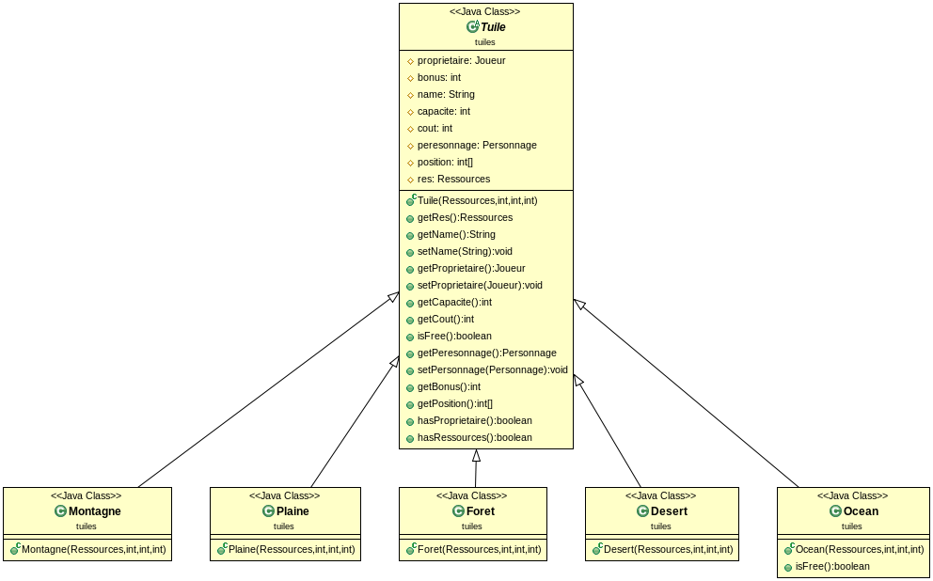
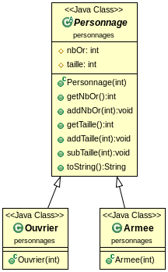
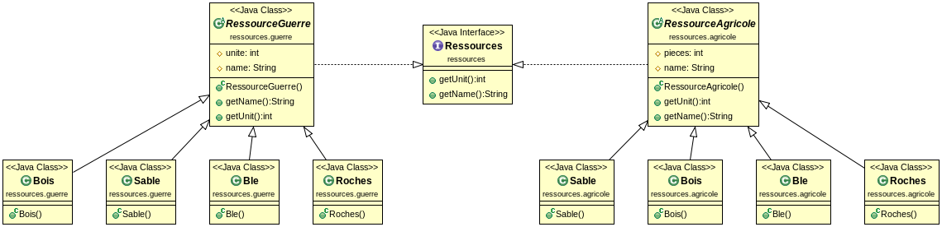
Présentation du projet
modélisations des classes:
Personnages, Tuiles et Ressources

Slide 5
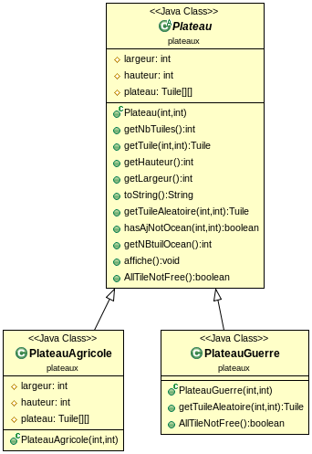
Présentation du projet
modélisations des classes:
Plateaux:

Slide 6
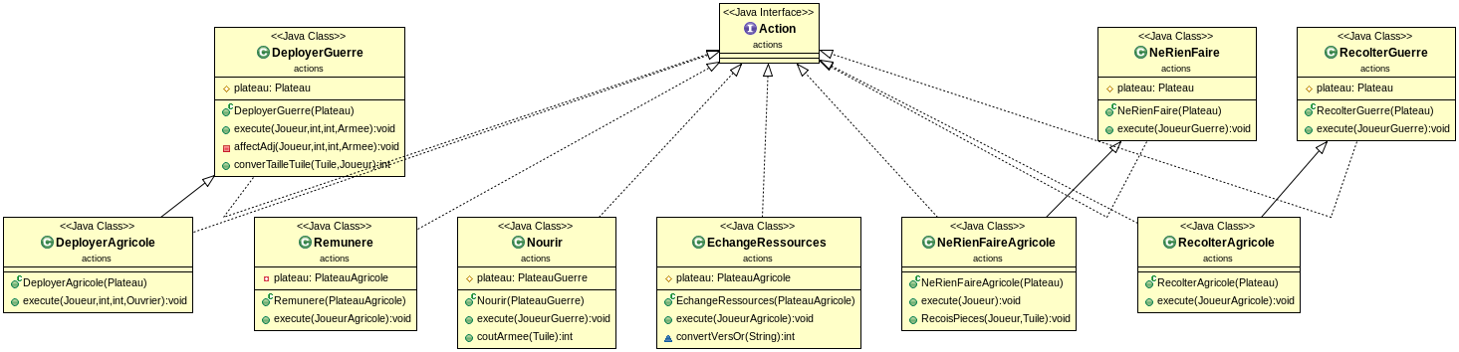
Présentation du projet
modélisations des classes:
Actions:

Slide 7
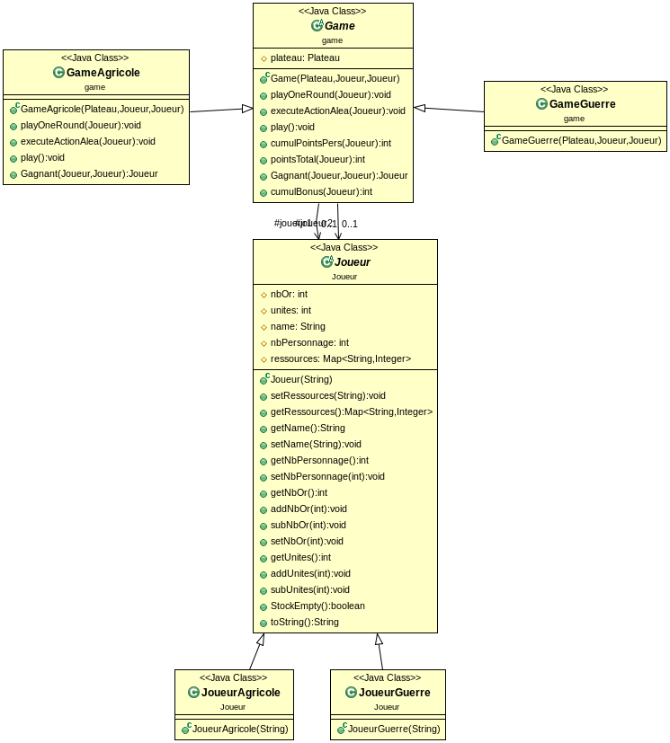
Présentation du projet
modélisations des classes:
Games et Joueurs:

Slide 8
Présentation du projet
modélisations des classes:
Avantages de notre modélisation:
Modification simple pour implanter des différents jeux.

Slide 9
Présentation du projet
modélisations des classes:
Avantages de notre modélisation:
Modification simple pour implanter des différents jeux sans modifier les classes éxistantes.
Comment faire ?

Slide 10
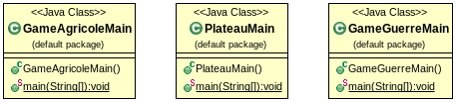
Présentation du projet
modélisations des classes:
Mains:

Slide 11
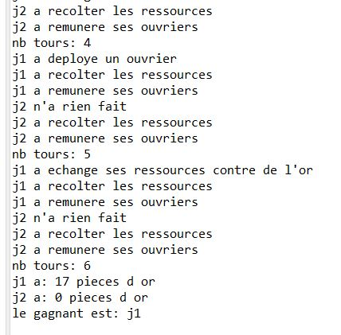
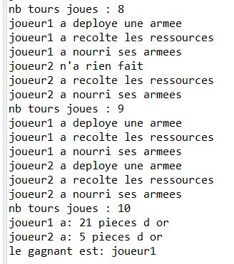
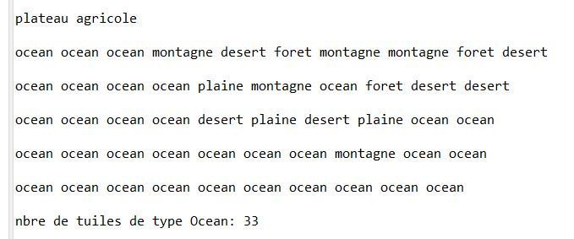
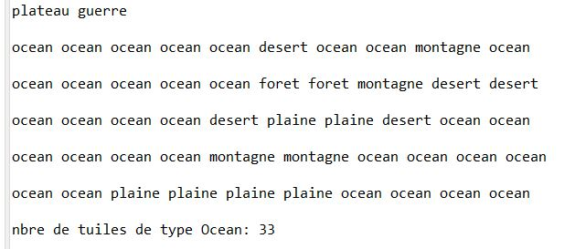
Présentation du projet
modélisations des classes:
Mains: (traces d’exécutions)

Slide 12
Présentation du projet
Fonctionnement de l’équipe:
Hicham HARRA: modélisation et codage des classes
Narimane TAHIR: réalisation des tests et documentation
Said HARBANE: codage des classes et documentation

Slide 13
Présentation du projet
Difficultés rencontrées:

Slide 14
Présentation du projet
Bilan:
Compétences acquises:
Travaille en équipe.
Modéliser une application à partir d’un énoncé.
Consolider les connaissances acquises en POO.
Utilisation des nouveaux outils.

